Slide 1

2018
Personal Website
遊戲交易平台
Bee Change

Slide 2

Logo 設計理念
以蜜蜂互相交換、合作的概念為發想
翅膀為循環、交易的形象
中間加上電玩按鈕作為
遊戲概念的主要凸顯

Slide 3
網站概念
提供實體遊戲片交換平台，讓玩家可以透過交換達到遊戲片的共享
購買實體片卻後悔，想換遊戲不想賣掉的玩家
BeeChange
網站名稱
目的
客群

Slide 4
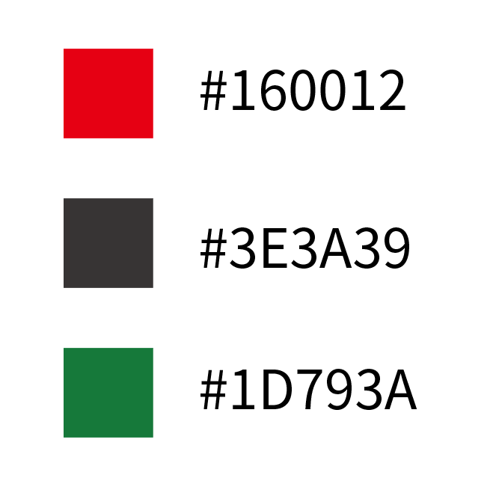
Logo 色彩計畫

Slide 5
字型計畫
中文
英文
思源黑體
Noto Sans CJK TC
Arial
/ 微軟正黑體

Slide 6
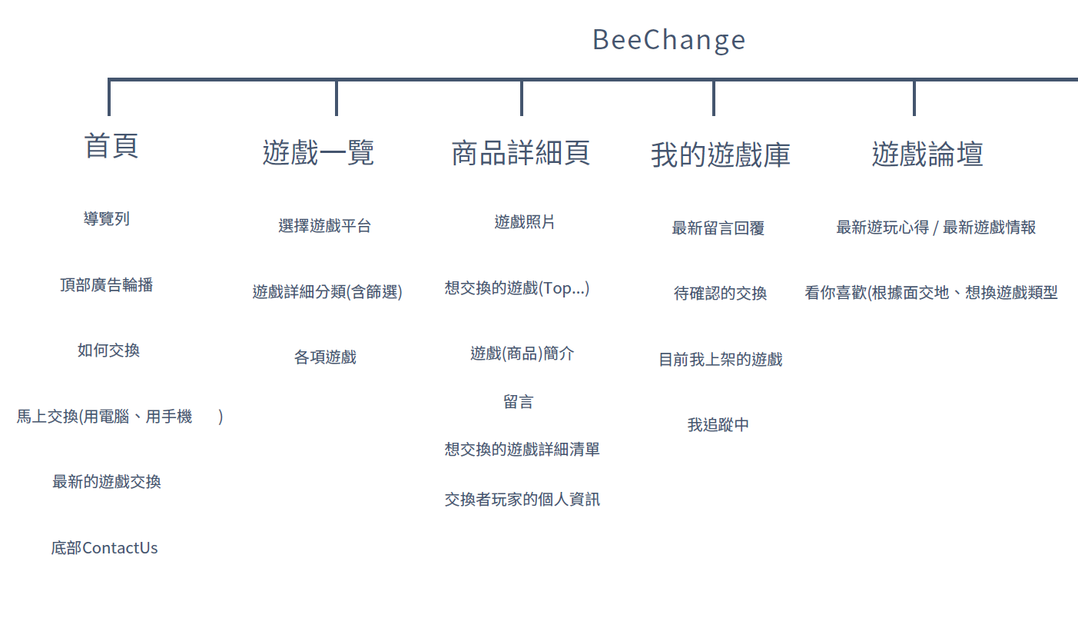
Sitemap

Slide 7
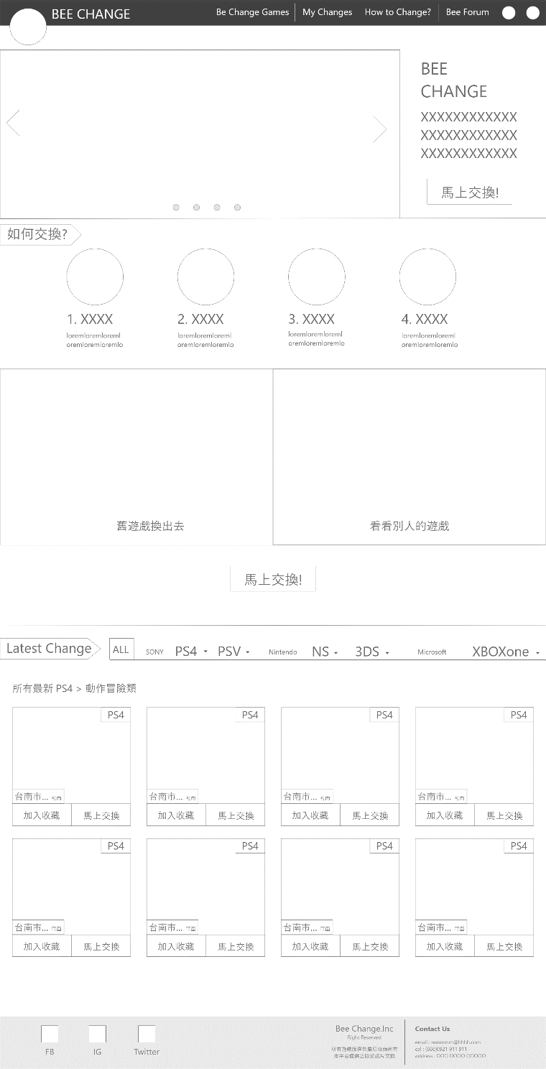
Wireframe
首頁

Slide 8
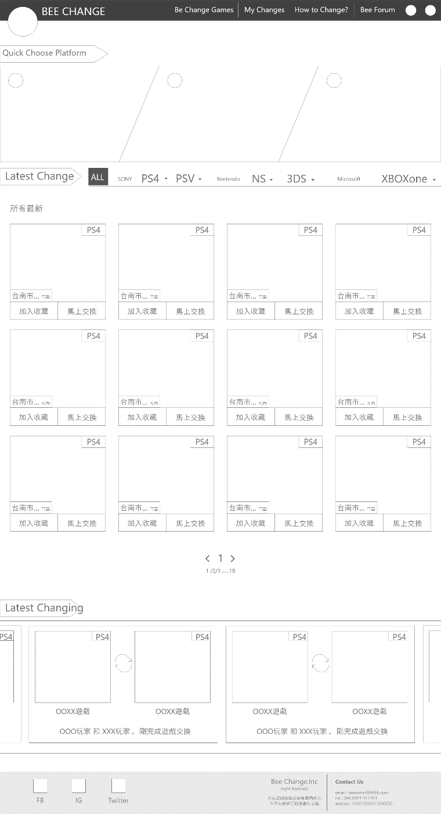
Wireframe
交換遊戲

Slide 9
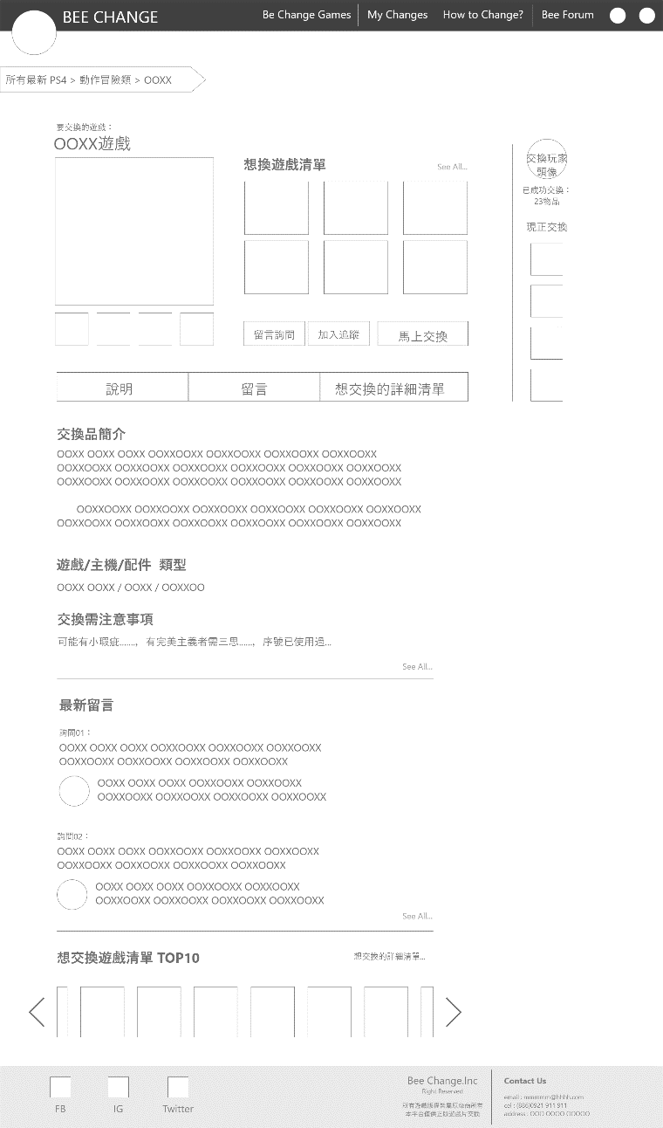
Wireframe
遊戲詳細頁面

Slide 10
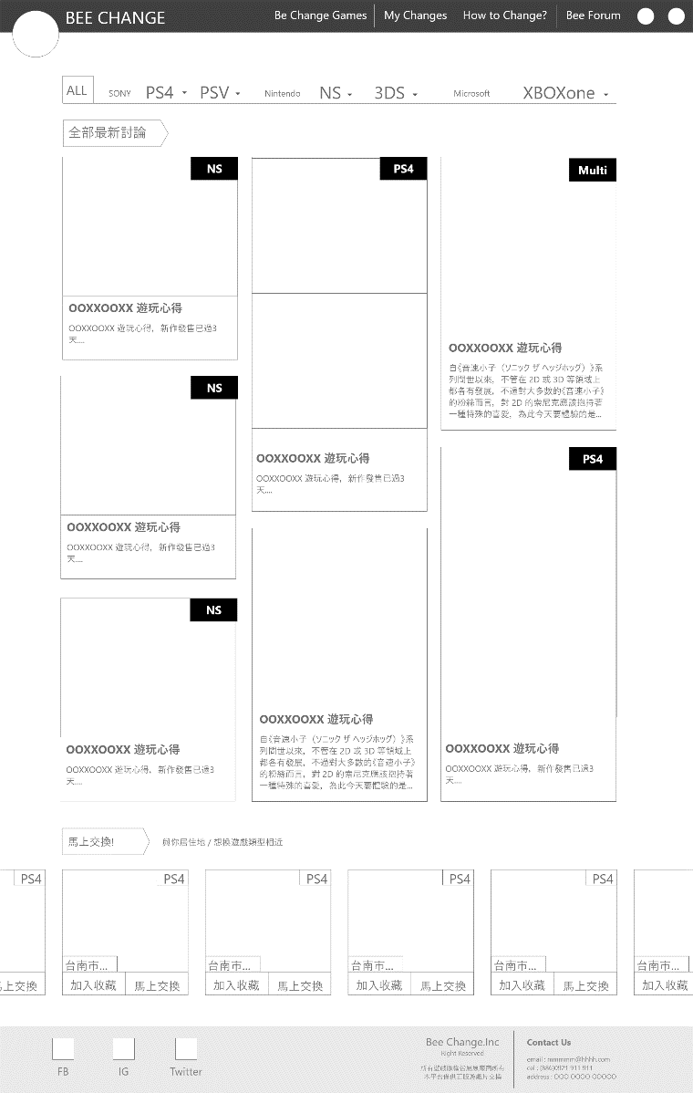
Wireframe
遊戲論壇

Slide 11
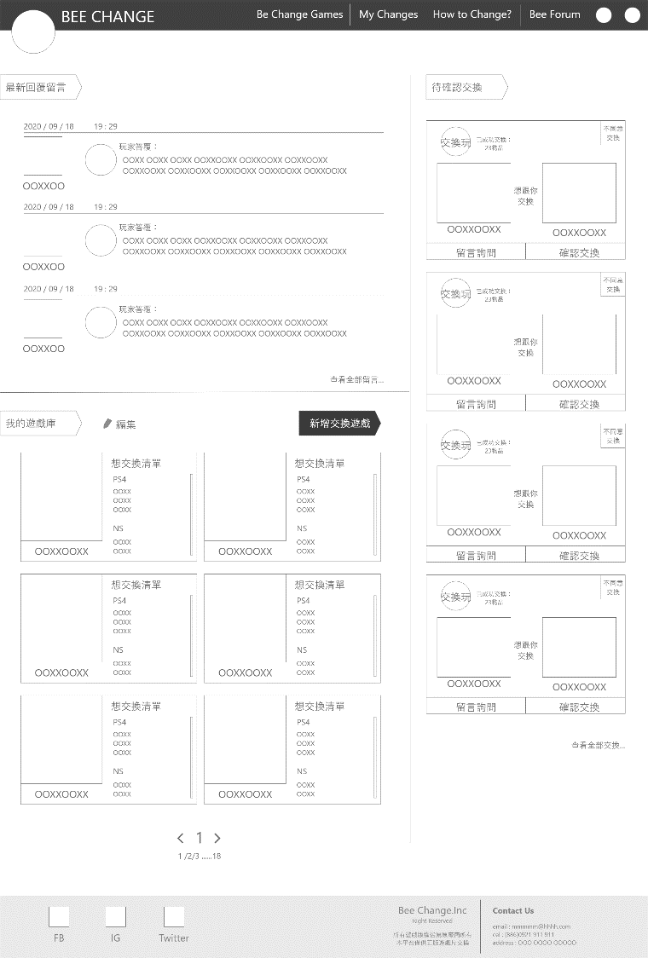
Wireframe
我的交換

Slide 12
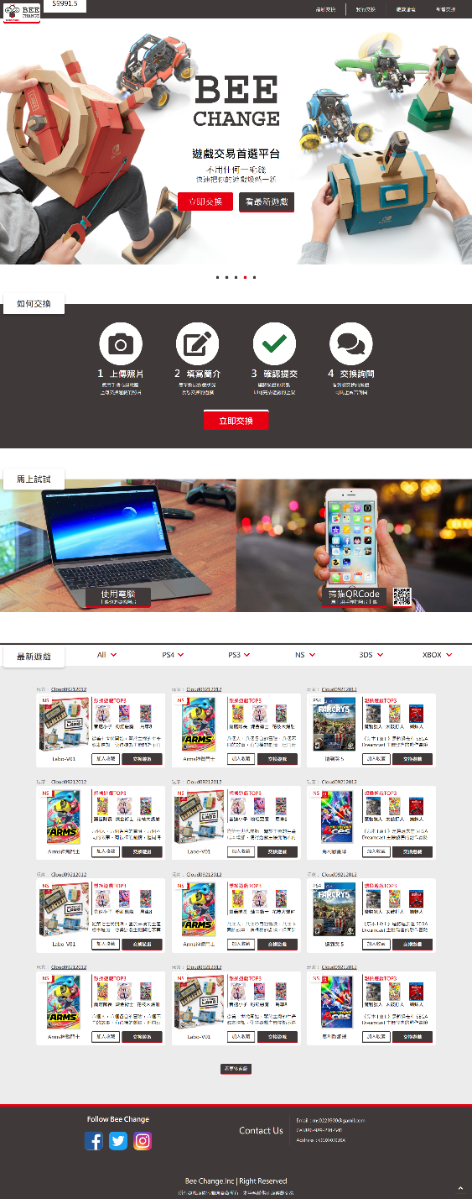
Index
首頁
電腦端

Slide 13
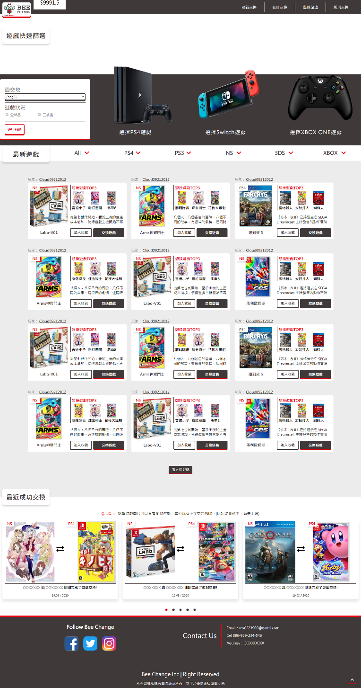
Product Page
商品頁面
電腦端

Slide 14
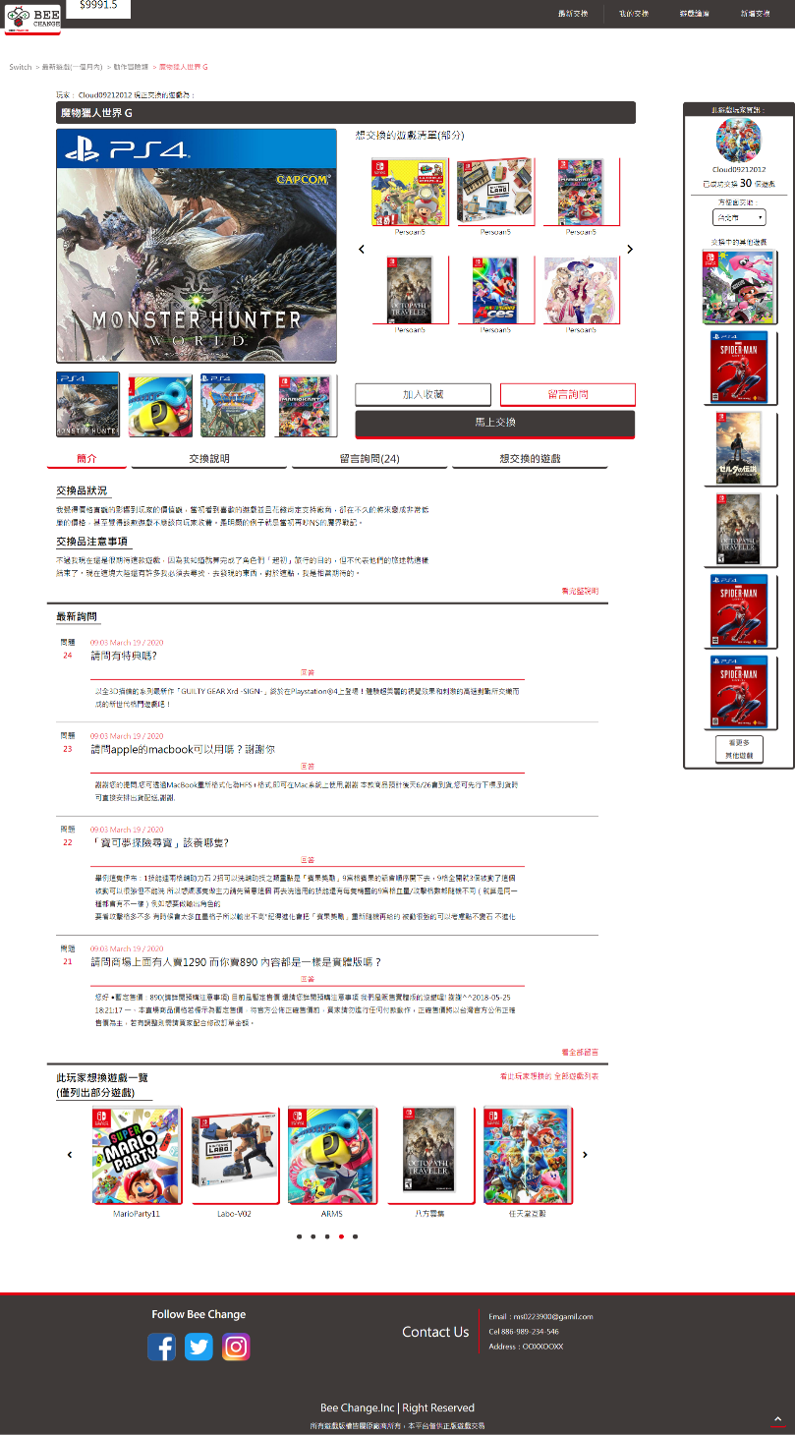
Product Detail
商品詳細頁面
電腦端

Slide 15
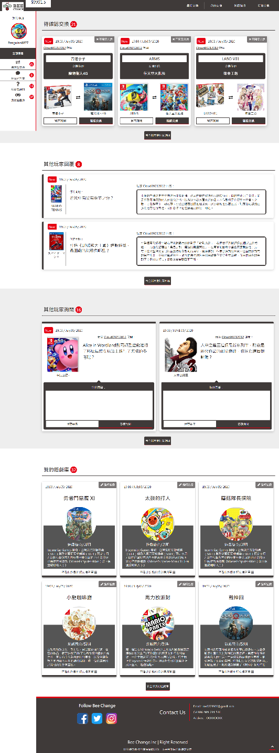
My Change
我的交換
電腦端

Slide 16
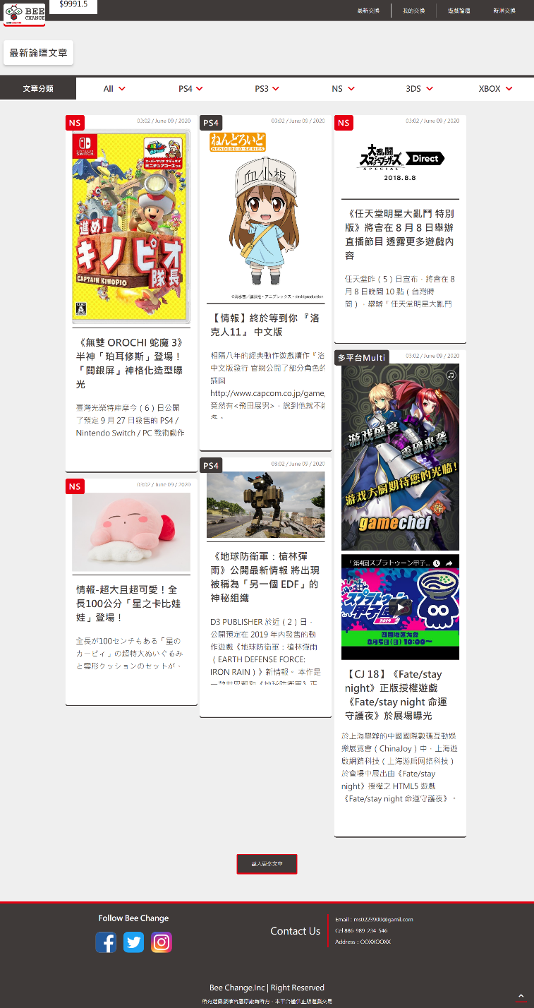
Game Forum
遊戲論壇
電腦端

Slide 17
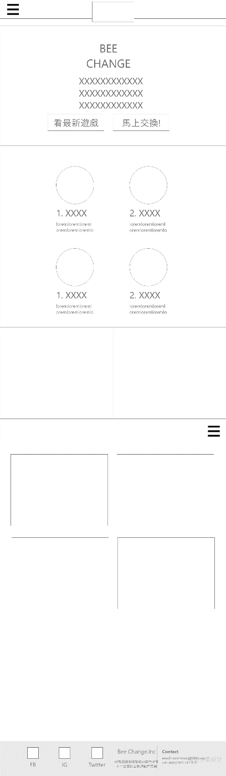
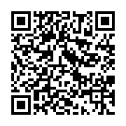
Index
首頁
手機端
(wireframe)
網站瀏覽
QRcode

Slide 18
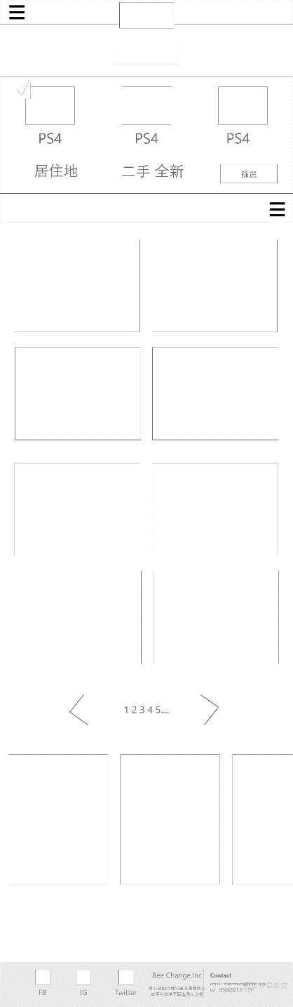
Product Page
商品頁面
手機端
(wireframe)
網站瀏覽
QRcode

Slide 19
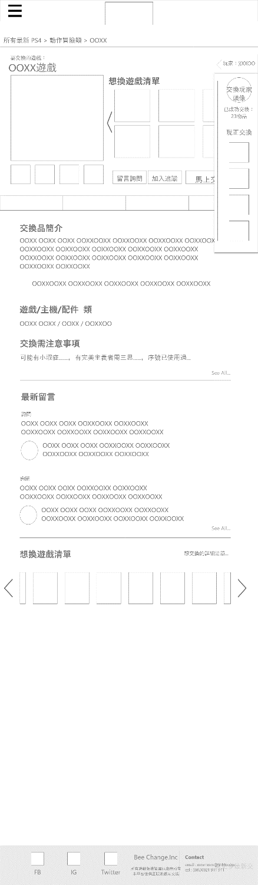
Product Detail
商品詳細頁面
手機端
(wireframe)
網站瀏覽
QRcode

Slide 20
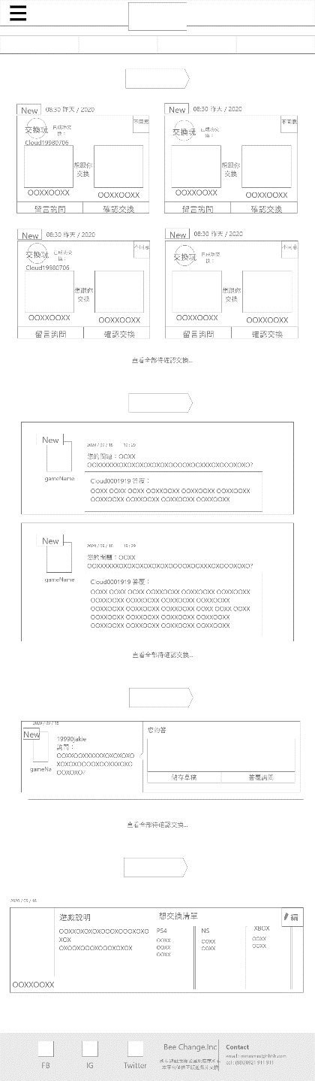
My Change
我的交換
手機端
(wireframe)
網站瀏覽
QRcode

Slide 21
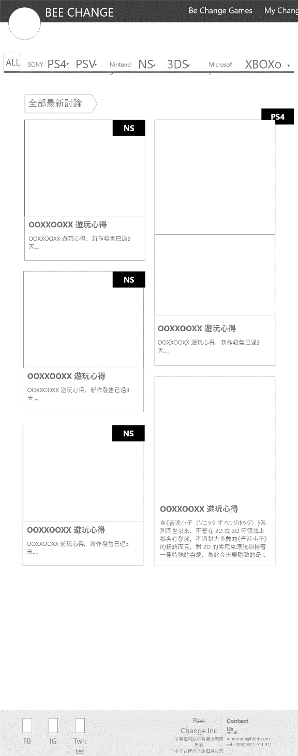
Game Forum
遊戲論壇
手機端
(wireframe)
網站瀏覽
QRcode

Slide 22
網站瀏覽
QRcode

